Slide 1

Урок 20. Git та робота з командним рядком

Slide 2


Структура заняття
Що таке Система контролю версій
Що таке Git та Github
Локальний та віддалений репозиторії
Що таке коміт
Що таке гілка репозиторію
Злиття гілок
Що таке Bash і його командний рядок
Як команди з CLI взаємодіють з операційною системою

Slide 3

Система керування версіями (СКВ, англ. source code management, SCM)
Інструмент, який зазвичай використовується у розробці програмного забезпечення для відстеження, документування та контролю коду застосунків, над якими одночасно працюють кілька людей.
Система контролю дозволяє зберігати попередні версії файлів та завантажувати їх за потребою. Вона зберігає повну інформацію про версію кожного з файлів, а також повну структуру проєкту на всіх стадіях розробки. Місце зберігання даних файлів називають репозиторієм. Всередині кожного з репозиторіїв можуть бути створені паралельні лінії розробки — гілки (branch).

Slide 4
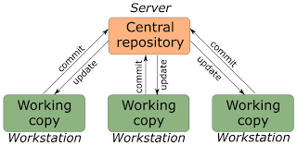

Slide 5

Git – розподілена система контролю версій
Система контролю версій дає змогу:
Контролювати зміни, які внесені до програми
Бачити історію всіх змін у програмі (хто, коли і що змінював), виконувати пошук у історії змін
Значно зменшити ризик втрати змін через необережність чи помилку, а отже і зберегти виконану роботу
Тримати кілька різних версій програми

Slide 6
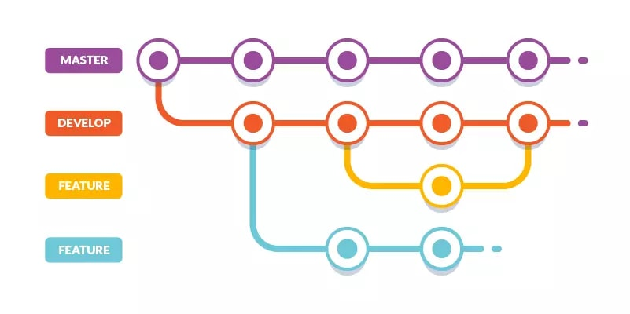
Гілки (branch)

Slide 7
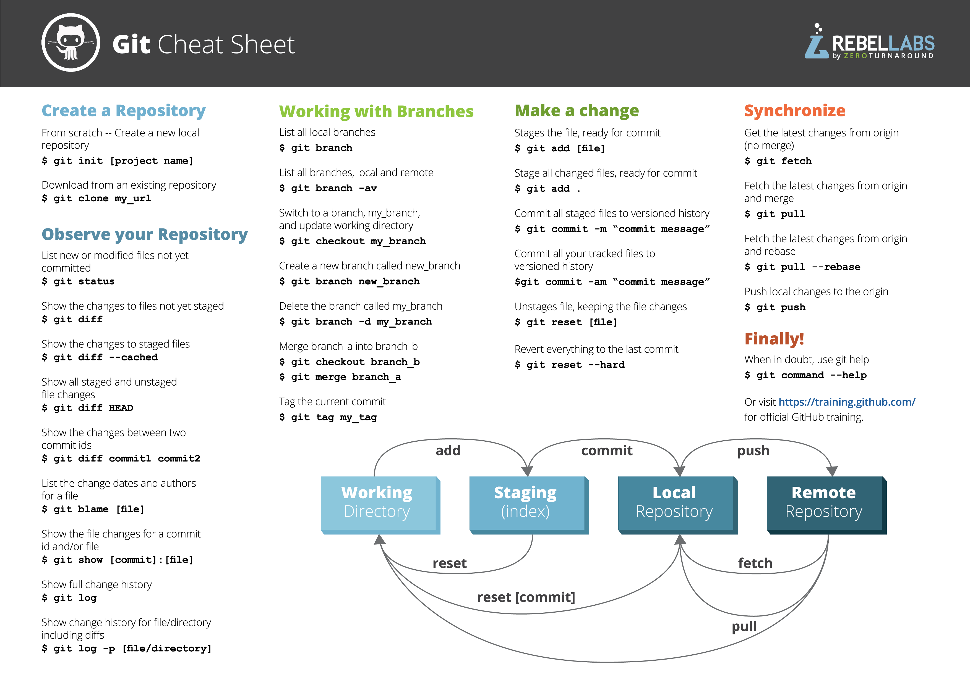

Slide 8

Перше, що ви повинні зробити, коли ви інсталюєте Git – встановити користувача та адресу електронної пошти. Це важливо, тому що кожен коміт в Git використовує цю інформацію, і вона незмінно включена у коміти, які ви робите:
git config --global user.name "fname lname"
git config --global user.email "example@gmail.com"
git config --global user.password "secret"

Slide 9
Отримати весь репозиторій із розміщеного розташування через URL-адресу:
git clone [url]
Додайти файл, як він виглядає зараз, до вашого наступного коміту (етап):
git add [file]
Зафіксуйте (commit) свій поетапний вміст як новий знімок фіксації (commit snapshot):
git commit -m “[descriptive message]”
Передавати локальні гілки фіксації до віддаленої гілки сховища
git push [alias] [branch]

Slide 10
Інтерфейс командного рядка (англ. command-line interface, CLI)
різновид текстового інтерфейсу користувача й комп'ютера, в якому інструкції комп'ютеру можна дати тільки введенням із клавіатури текстових рядків (команд). Також відомий під назвою консоль.
Вікно, яке зазвичай називають командним рядком або інтерфейсом командного рядка, є текстовою програмою для перегляду, обробки й управління файлами на комп'ютері. Як Провідник на Windows чи Finder на Mac, але без графічного інтерфейсу. Інші назви командного рядка: cmd, CLI, prompt, console або terminal.

Slide 11
Bash (Bourne again shell або "відроджений" shell)
це модифікована версія програмної оболонки Bourne-shell (sh або "Оболонка Борна"). Вона є командним процесором, що працює інтерактивно у текстовому вікні. Bash необхідний для прийому команд користувача та їх відправлення операційній системі для подальшої обробки.
Bash — це універсальний інструмент для виконання різноманітних завдань, який у деяких випадках дозволяє уникнути встановлення спеціалізованого програмного забезпечення. Водночас це скриптова мова програмування, що дозволяє створювати сценарії для автоматизації різних операцій. Для QA — це необхідний інструмент для роботи з логами або іншими операціями на серверній частині застосунку.

Slide 12

Домашнє завдання

